Slide 1
Живи, родник, живи!

Slide 2
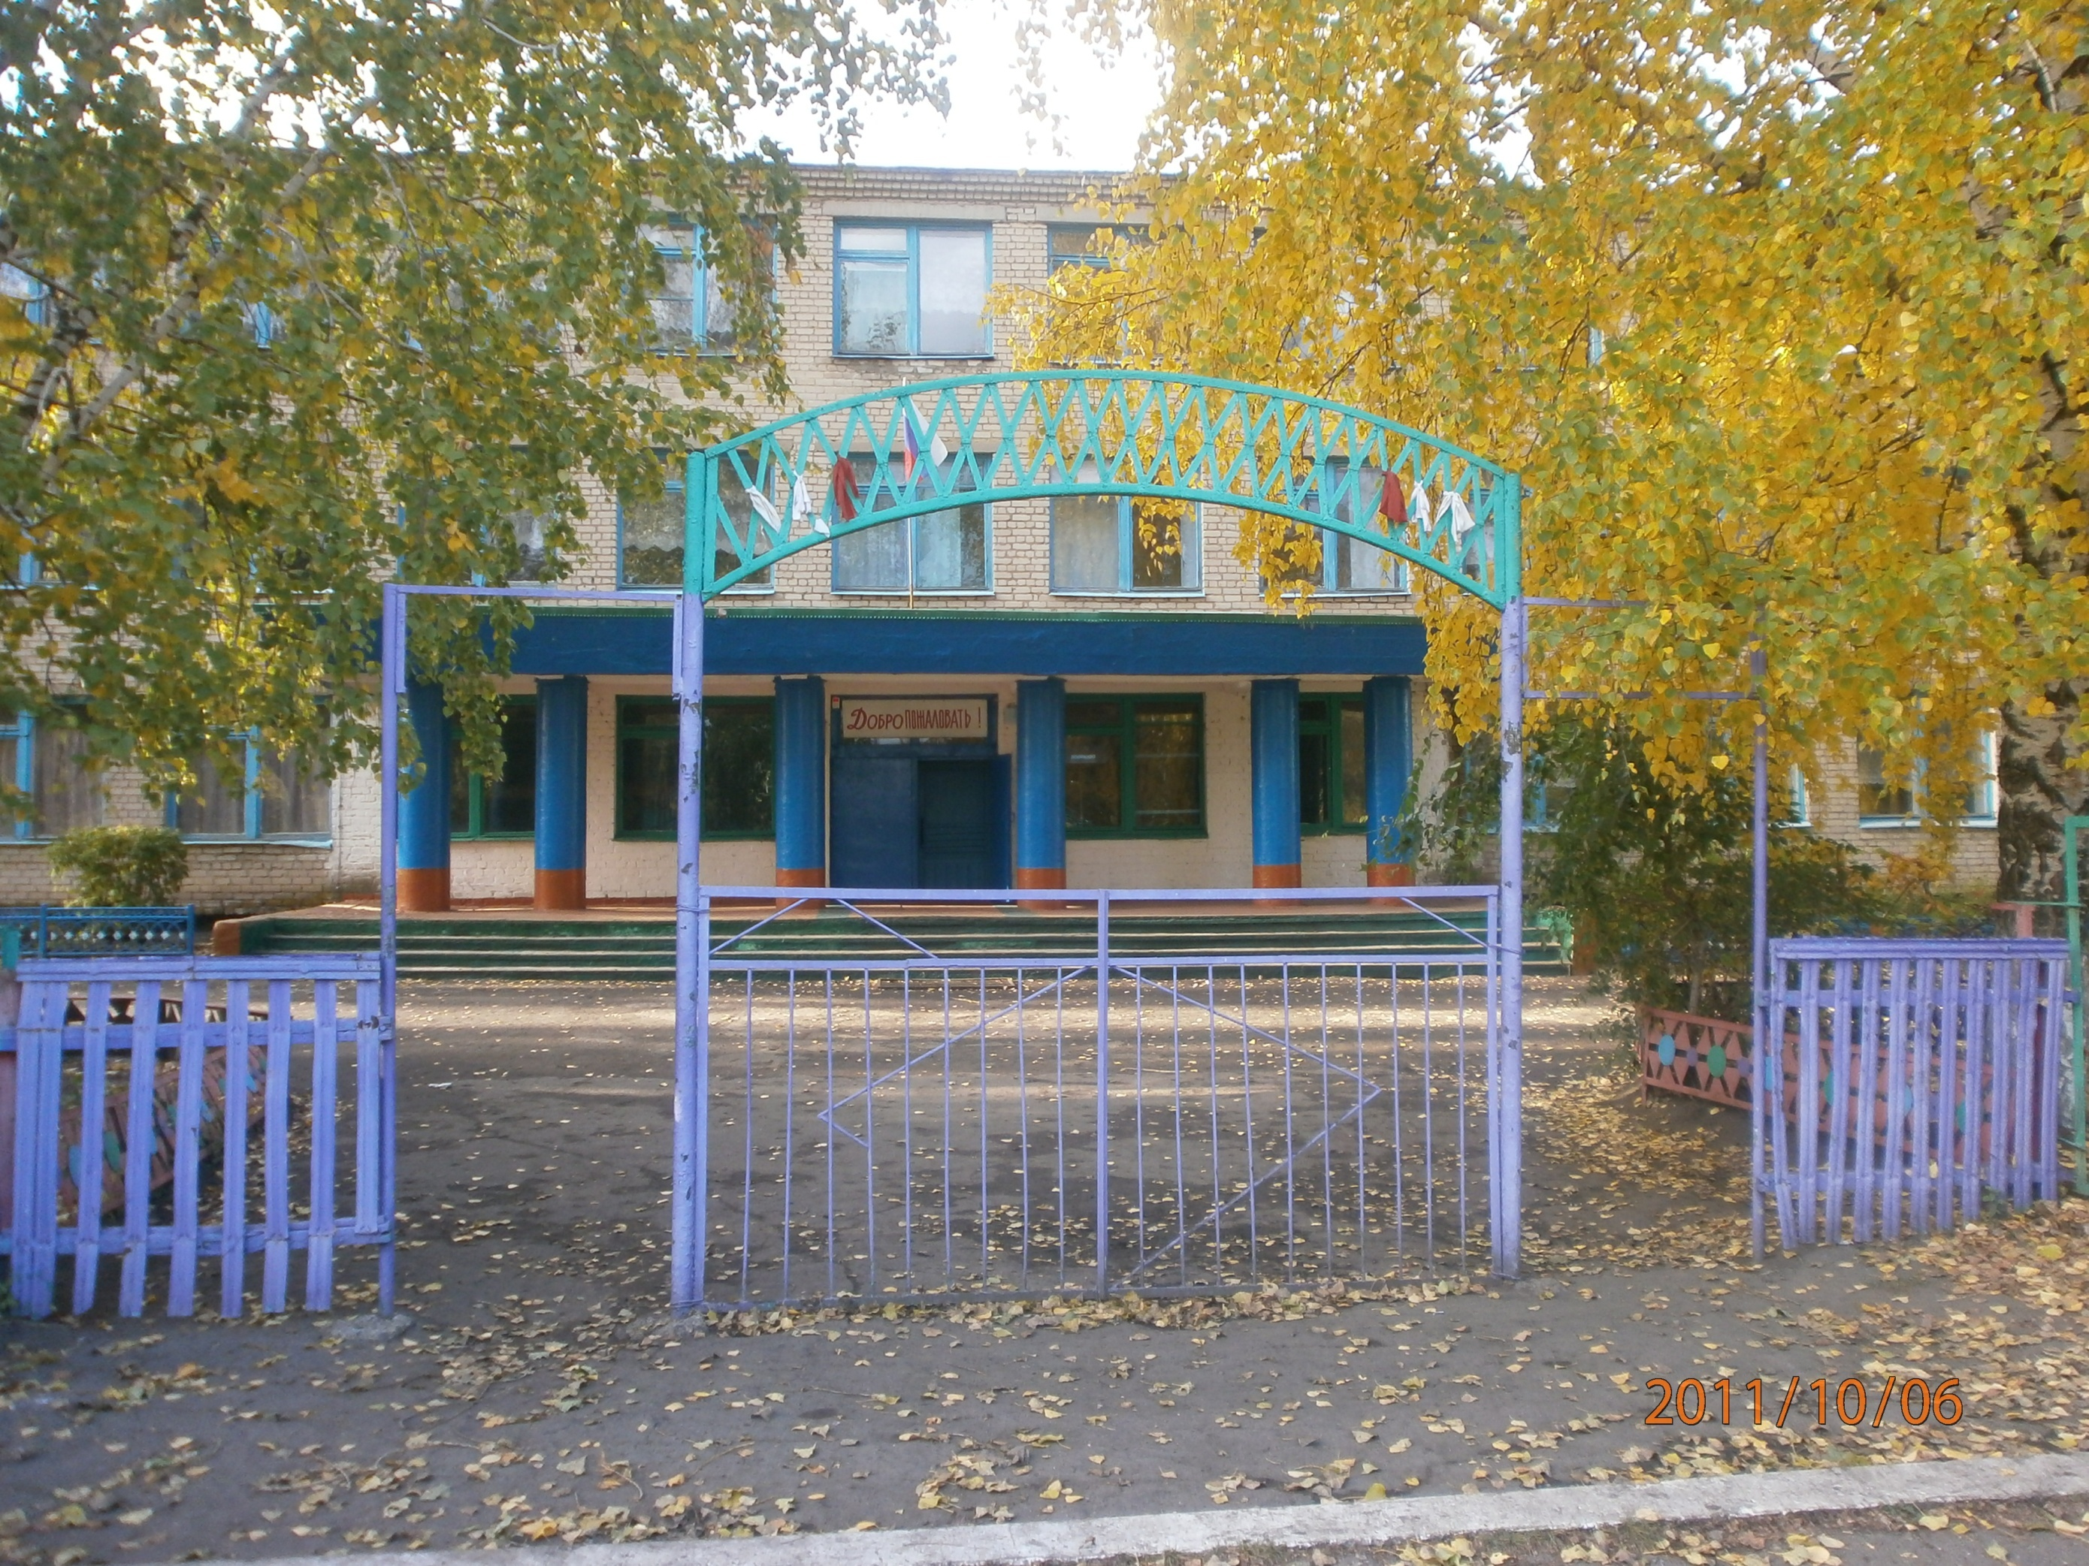
МКОУ «Синелипяговская СОШ»

Slide 3
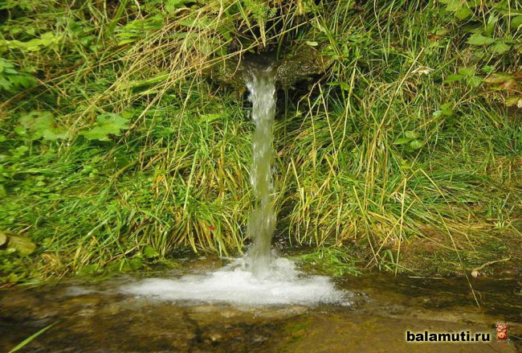
Живи, любимый, родничок!
Notes:
Родник вновь живет

Slide 4
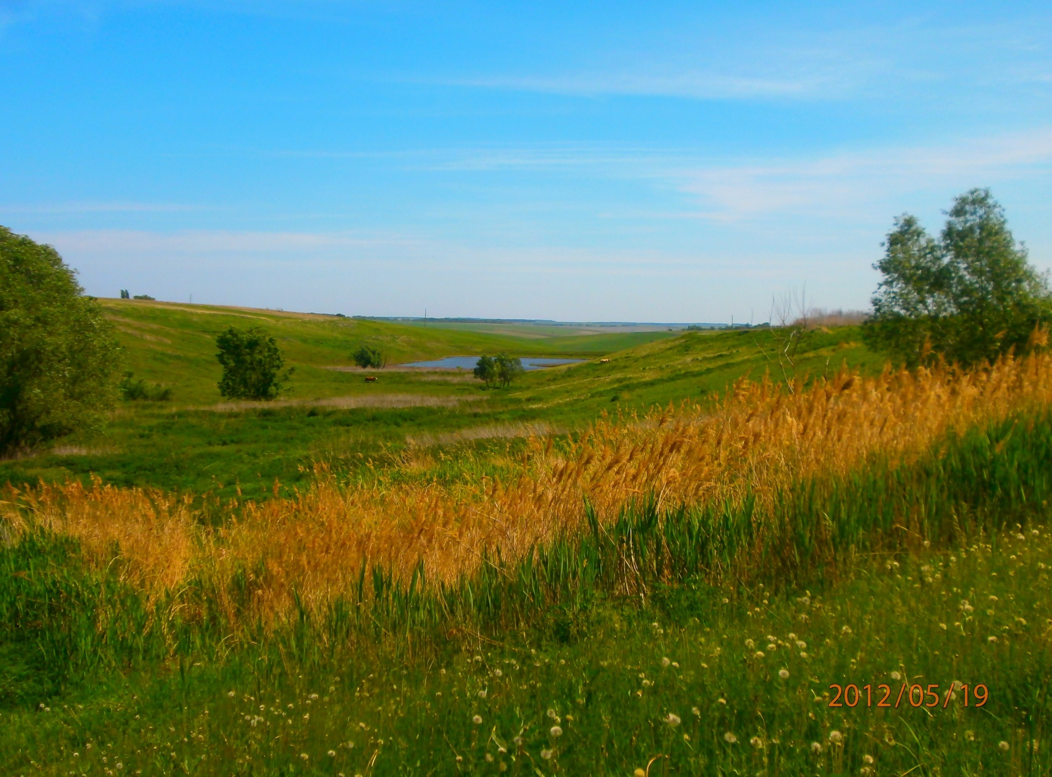
Россия начинается с глубинки…

Slide 5
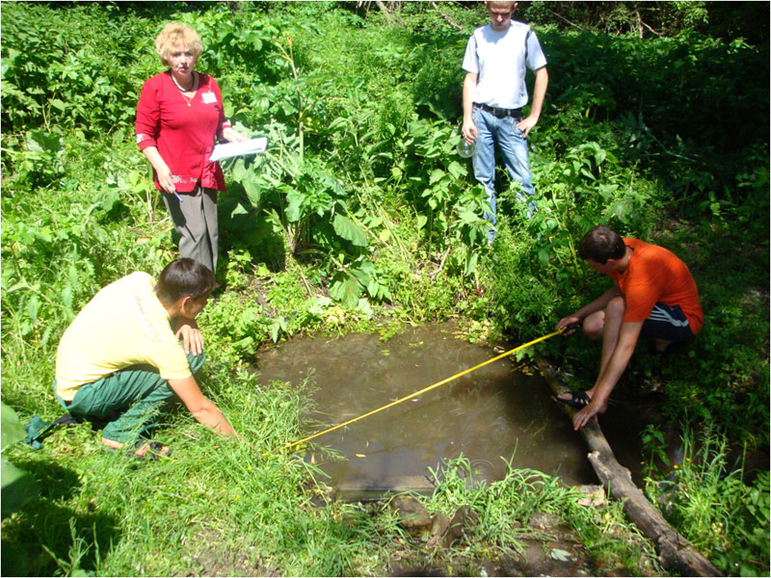
Notes:
Исследовательская работа водного объекта на местности

Slide 6
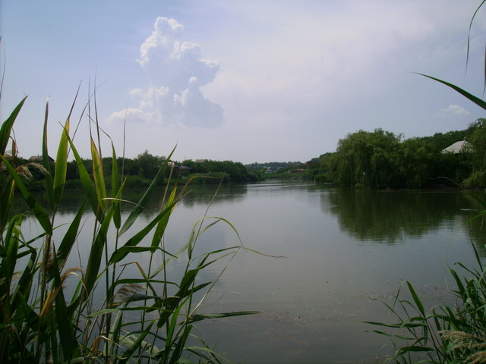
Notes:
«Голубой оазис» находится под охраной и постоянной заботой учащихся НОУ «Я и Природа»

Slide 7
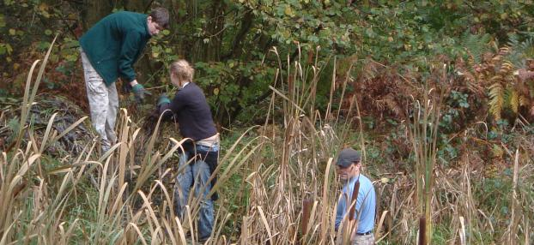
Notes:
Трудовая операция по очистке русла родника

Slide 8
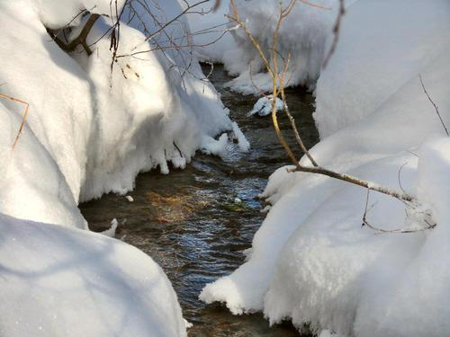
Notes:
Родник живёт и зимой

Slide 9
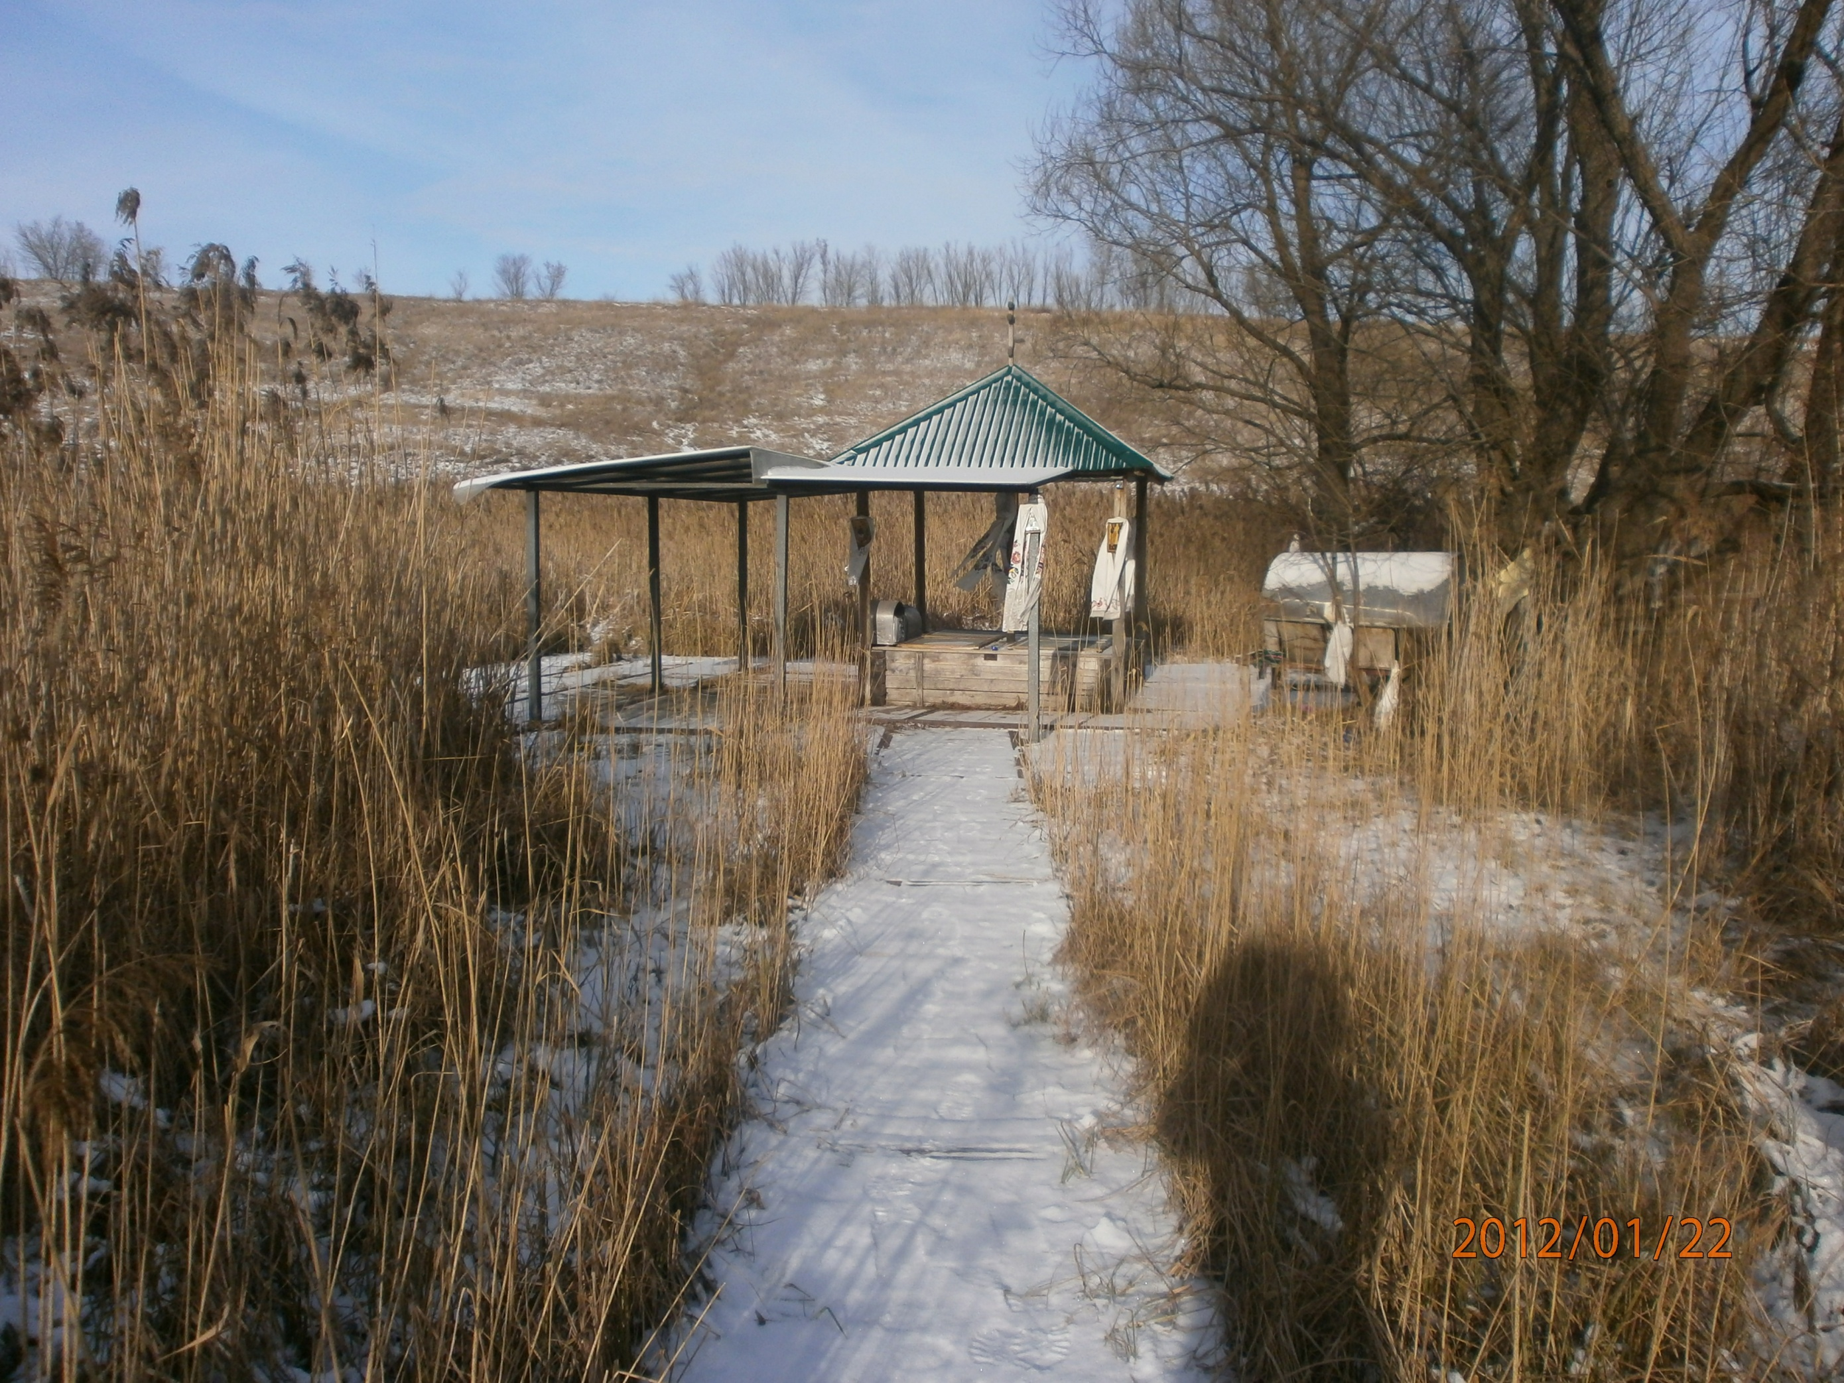
Видишь, вон там, журавли пролетели, У горизонта растаял их крик. Если ты болен, прикован к постели, Пусть тебе снится целебный родник.
Notes:
« Святой колодец» - это пример не только возрождения природного объекта, но и возрождение духовности на селе

Slide 10
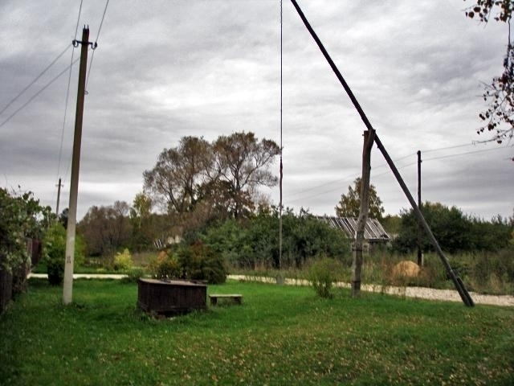
Notes:
Живительный источник на краю села

Slide 11
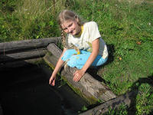
Notes:
В жаркий день

Slide 12
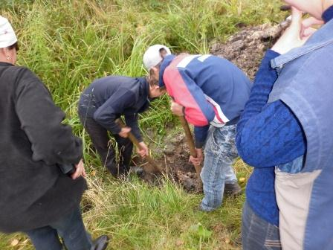
Notes:
Здесь должен быть родник

Slide 13
Notes:
Экологическая работа по благоустройству школы

Slide 14
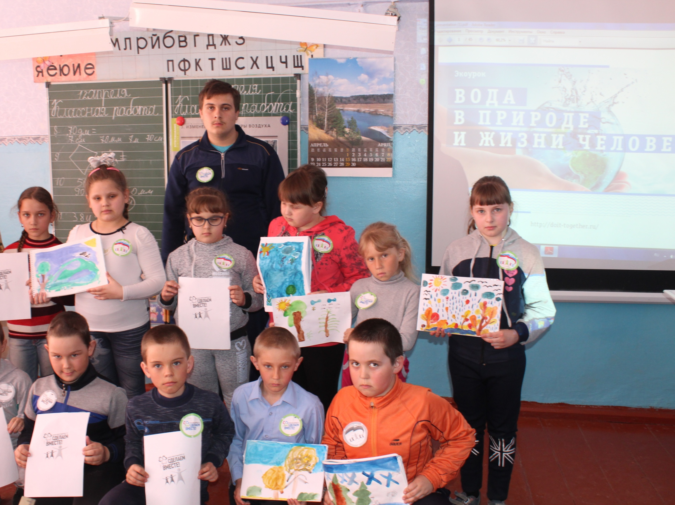

Slide 15
Notes:
Закат на селе

